Slide 1



设计阶段报告
G17
——基于微信开发者工具的飞翔小鸟开发
小组：G017
组长：周诚信
组员：陈骁，李以昕
Notes:
[-婷婷]旗舰店https://[-婷婷]

Slide 2
总体设计
详细设计
目录
配置更新
小组分工和会议纪要

Slide 3
1
总体设计

Slide 4
方案选择

Slide 5
方案选择
前端方案
服务器
使用微信的原生框架
使用微信自带的云开发系统
优点：设计语言与HTML语言类似学习成本较低
优点：操作方便，不需要的再搭建服务器
缺点：没有太多现成的组件，许多组件需要自己
构建
缺点：对软件大小存在限制，只能软件包要小于4M
使用uniapp框架
自建服务器
优点：有许多现成的组件可以使用
优点：有许多现成的组件可以使用
缺点：框架与vue.js相像，有一定学习成本，还要
考虑和部分功能界面的搭载问题
缺点：需要购买和搭建服务器
最终方案：原生框架+云开发

Slide 6
HIPO图

Slide 7
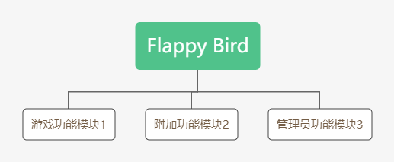
层次图

Slide 8
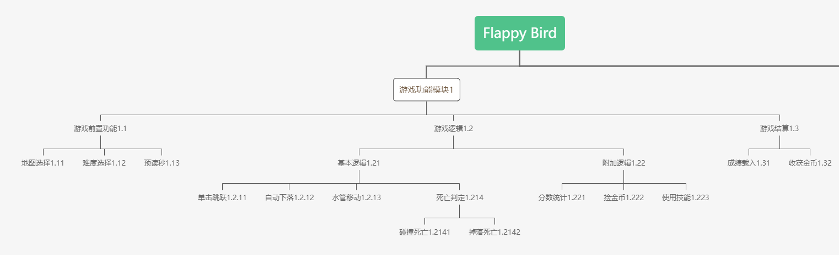
层次图

Slide 9
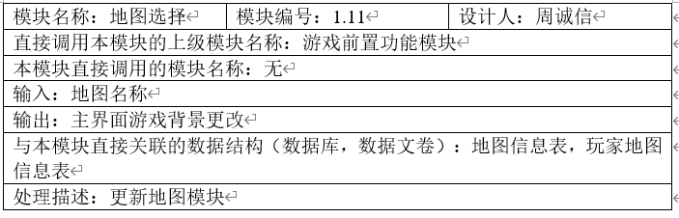
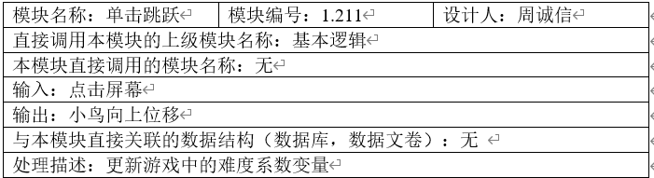
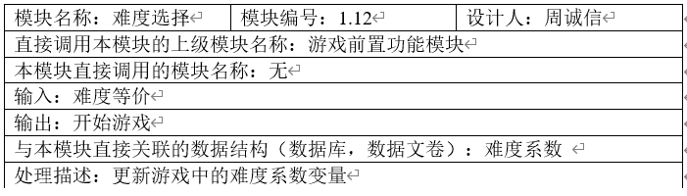
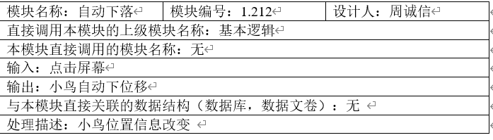
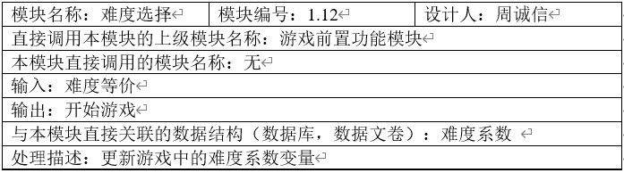
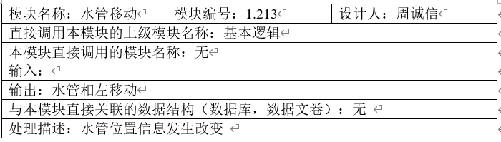
IPO表

Slide 10
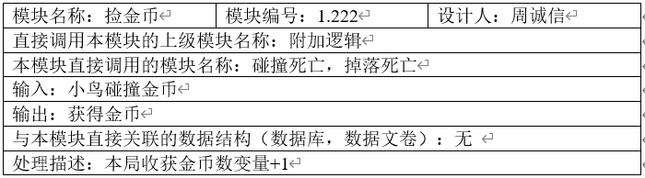
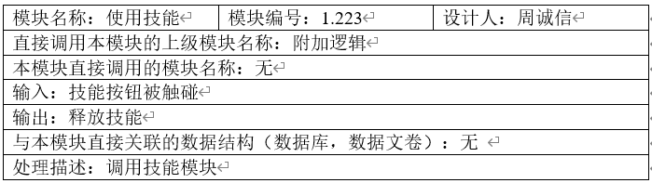
IPO表

Slide 11
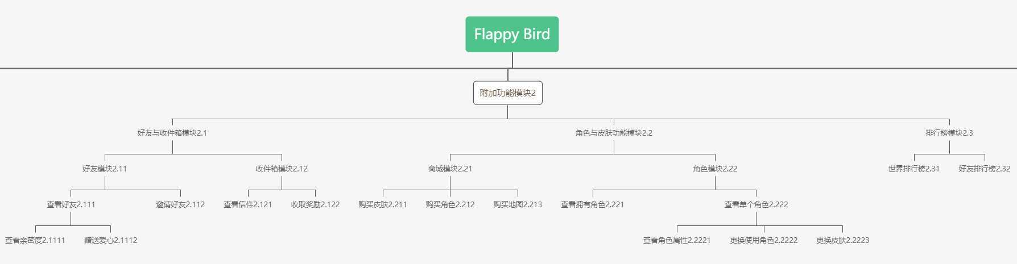
层次图

Slide 12
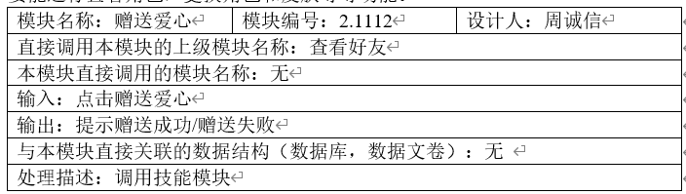
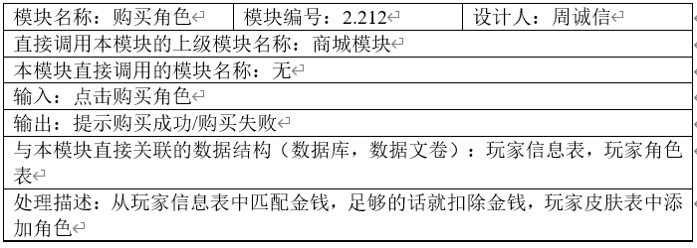
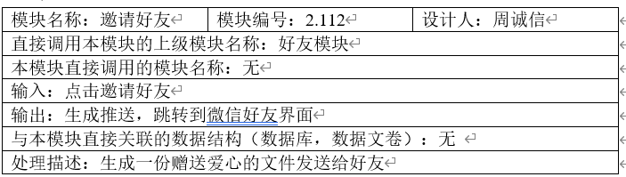
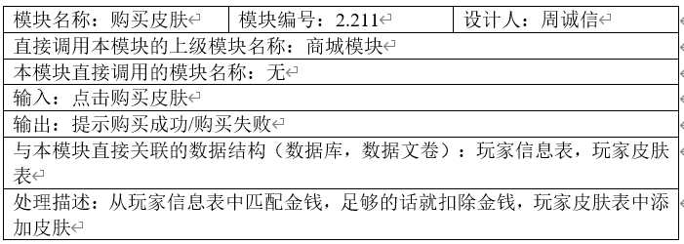
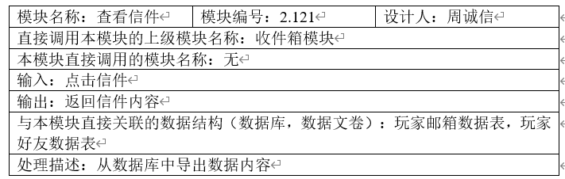
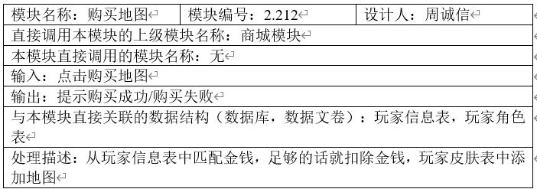
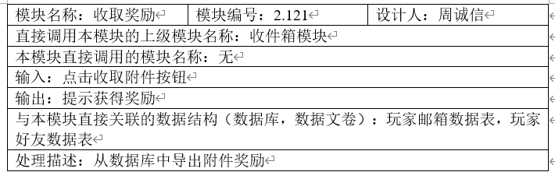
IPO表

Slide 13
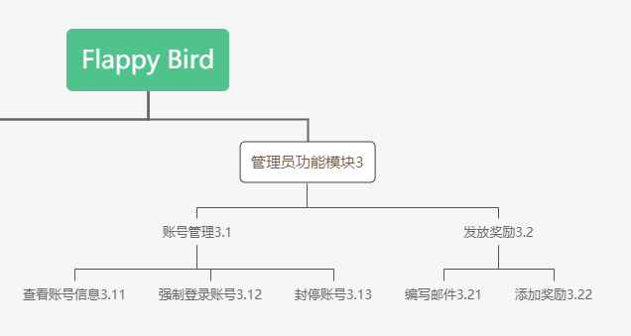
层次图

Slide 14
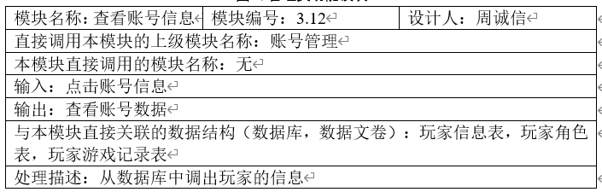
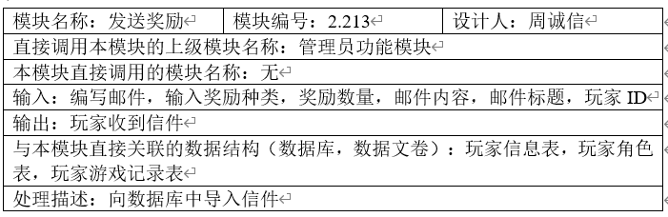
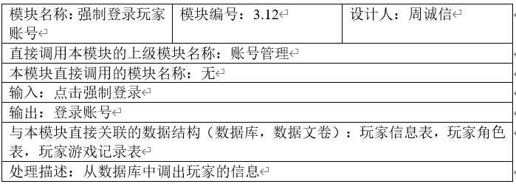
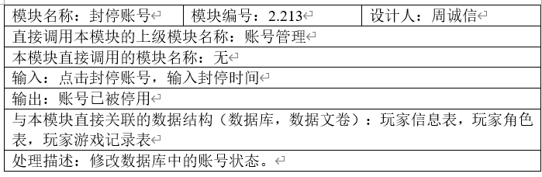
层次图

Slide 15
数据库设计

Slide 16
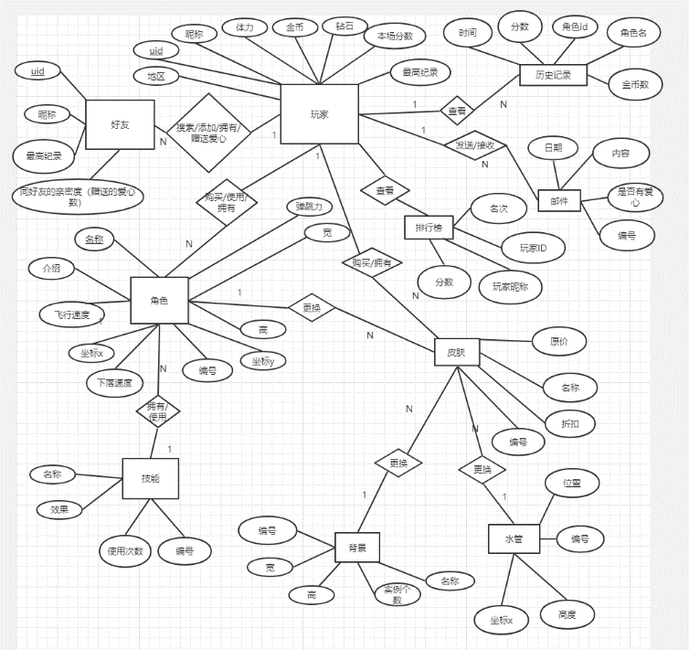
ER图

Slide 17
数据库设计
表名 | User 玩家信息
序号 | 数据元素 | 说明 | 数据构成或数据类型 | 允许空值 | 备注
1 | user_id | Uid | Varchar | N | 同用户的微信号
2 | user_name | 昵称 | varchar | N | 同用户的微信昵称
3 | power | 体力 | Int | N
4 | gold | 金币 | Int | N
5 | diamond | 钻石 | Int | N
6 | nowScore | 本场分数 | Int | N
7 | user_highScore | 最高记录 | Int | N
8 | user_area | 地区 | varChar | N
表名 | Manager
序号 | 数据元素 | 数据类型 | 允许空值 | 说明
1 | manager_id | Int | N | ID标识
2 | manager_key | Int | N | 密钥
表名 | 好友栏 Friends
序号 | 数据元素 | 说明 | 数据构成或数据类型 | 允许空值 | 备注
1 | user_id | Uid | varchar | N | 同用户的微信号
2 | Fid | 好友的id | varchar | N | 同好友的微信号
3 | friend_name | 昵称 | varchar | N | 同好友的微信昵称
4 | friend_highScore | 最高记录 | Int | N
5 | love | 亲密度 | Int | N | 每送一颗爱心给好友，双方之间的亲密度就会增加1

Slide 18
数据库设计
表名
序号 | 数据元素 | 说明 | 数据构成或数据类型 | 允许空值 | 备注
1 | Cid | ID | varhar | N
2 | c_name | 名称 | varhar | N
3 | c_power | 弹跳力 | Int | N
4 | c_intro | 介绍 | varhar | N
5 | c_flySpeed | 飞行速度 | Int | N
6 | c_height | 高 | Int | N
7 | c_width | 宽 | Int | N
8 | c_fallSpeed | 下落速度 | Int | N
9 | x | 坐标x | Int | N
10 | y | 坐标y | Int | N
表名 | 皮肤 Skin
序号 | 数据元素 | 说明 | 数据构成或数据类型 | 允许空值 | 备注
1 | skin_id | Id | varchar | N
2 | skin_name | 名称 | varchar | N
3 | price | 原价 | Double | N
4 | discount | 折扣 | Double | N | 默认为1
5 | type | 种类 | Int | N | 1代表角色，2代表背景，3代表水管
表名 | 背景Background
序号 | 数据元素 | 说明 | 数据构成或数据类型 | 允许空值 | 备注
1 | Bid | Id | varchar | N
2 | b_name | 名称 | varchar | N
3 | b_width | 宽 | Int | N
4 | b_height | 高 | Int | N
5 | b_num | 实例个数 | Int | N
表名 | 技能 Skill
序号 | 说明 | 数据元素 | 数据构成或数据类型 | 允许空值 | 备注
1 | 技能Id | sid | varchar | N
2 | 名称 | s_name | varchar | N
3 | 效果 | effect | varchar | N
4 | 是否使用过 | use | Boolean | N
表名 | 水管 Pipe
序号 | 数据元素 | 说明 | 数据构成或数据类型 | 允许空值 | 备注
1 | pid | Id | Varchar | N
2 | p_name | 名称 | Varchar | N
3 | p_location | 位置 | Int | N | 1代表上面的水管，0代表下面的水管
4 | p_height | 高 | Int | N
5 | p_x | 坐标x | Int | N
表名 | 技能Skill
序号 | 数据元素 | 说明 | 数据构成或数据类型 | 允许空值 | 备注
1 | eid | 邮件编号 | Varchar | N
2 | e_date | 日期 | Date | N
3 | content | 内容 | varchar | N
4 | e_love | 是否有爱心 | Int | N | 0表示否，1表示有爱心

Slide 19
ER图
表名 | 历史记录 Records
序号 | 数据元素 | 说明 | 数据构成或数据类型 | 允许空值 | 备注
1 | rid | 记录编号 | Varchar | N
2 | r_time | 时间 | Date | N
3 | r_score | 分数 | Int | N
4 | cid | 角色id | Varhar | N
5 | c_name | 角色名 | Varhar | N
6 | gold | 金币 | Int | N
序号 | 数据元素 | 说明 | 数据构成或数据类型 | 允许空值 | 备注
1 | rank | 名次 | Int | N | 全服前100，从1开始递增
2 | user_id | ID | varchar | N
3 | user_name | 昵称 | varchar | N
4 | score | 所获分数 | Int | N
表名 | 关卡Pass
序号 | 数据元素 | 说明 | 数据构成或数据类型 | 允许空值 | 备注
1 |  | 固定系数 | Double | N
2 |  | 固定系数 | double | N
3 |  | 固定系数 | double | N
4 |  | 固定系数 | int | N
5 | p_time | 关卡游玩时间 | time | N

Slide 20
2
详细设计

Slide 21
游戏与排行榜模块

Slide 22
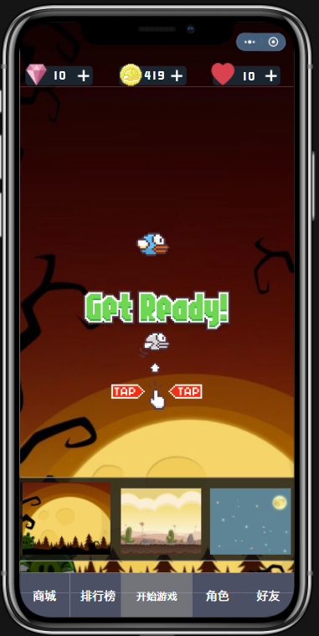
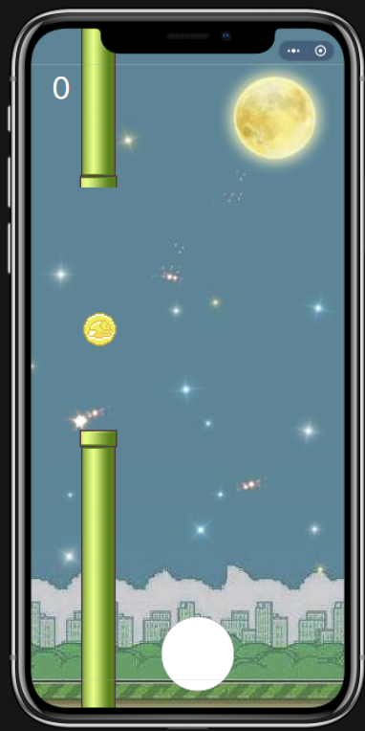
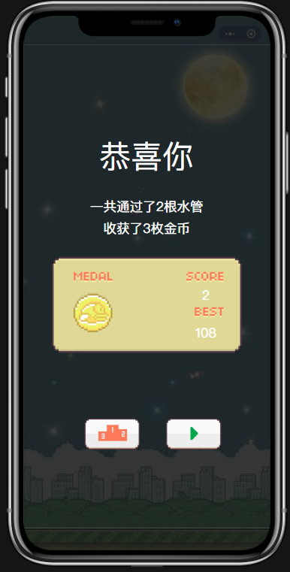
界面原型

Slide 23
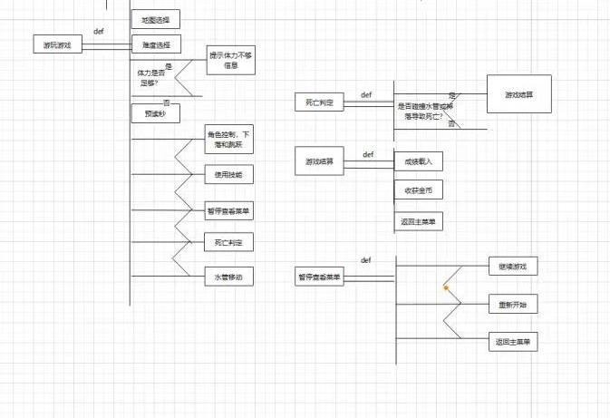
PAD图

Slide 24
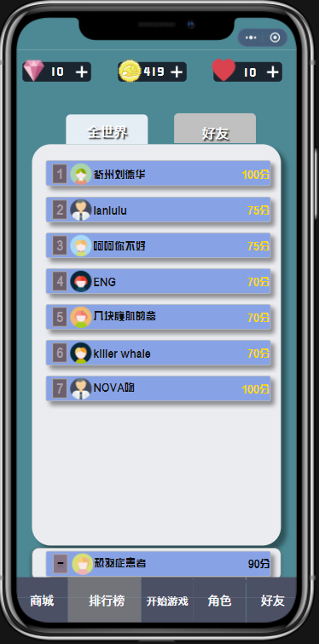
界面原型

Slide 25
角色与商城模块

Slide 26
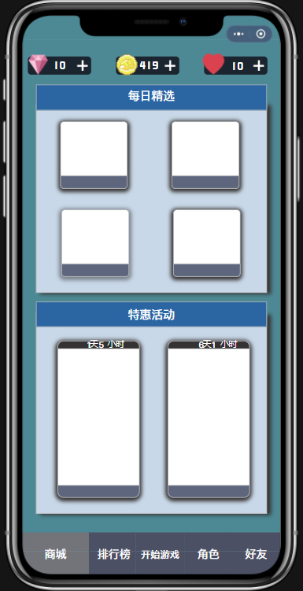
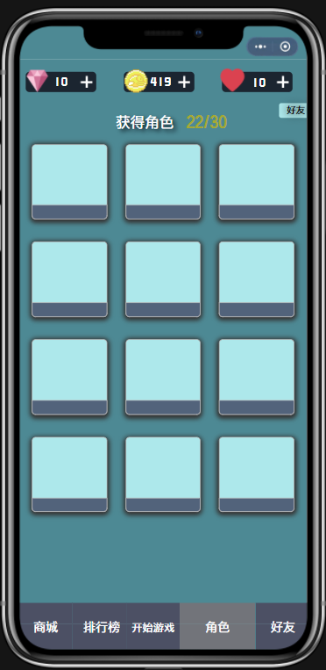
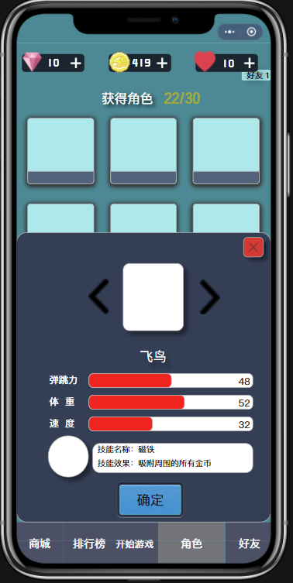
界面原型

Slide 27
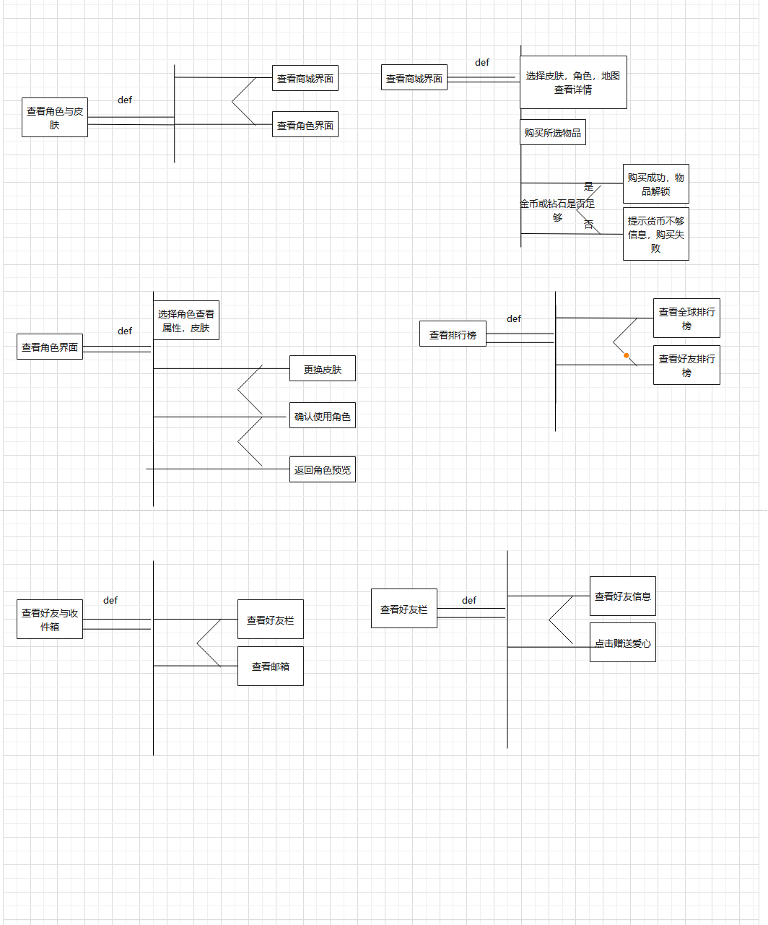
PAD

Slide 28
好友与收件箱模块

Slide 29
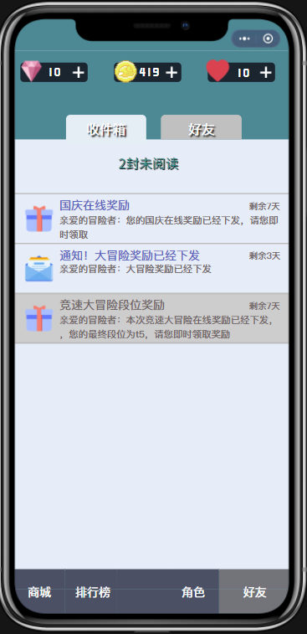
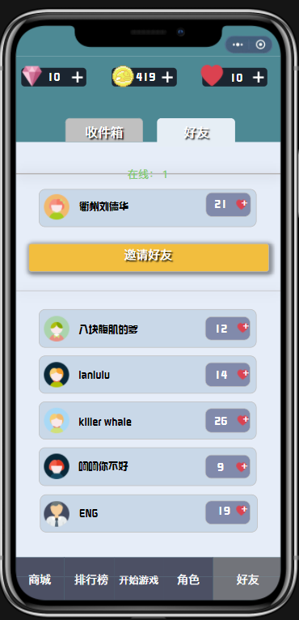
界面原型

Slide 30
界面原型

Slide 31
管理员模块

Slide 32
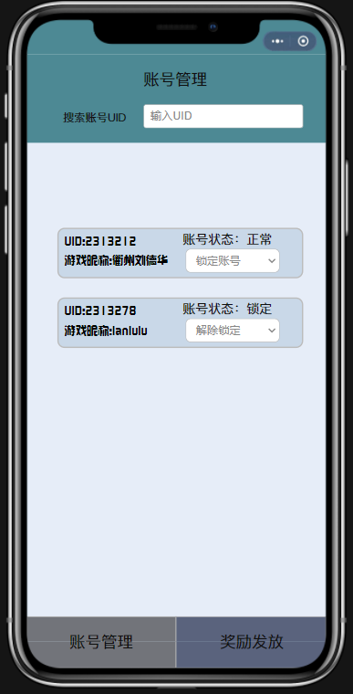
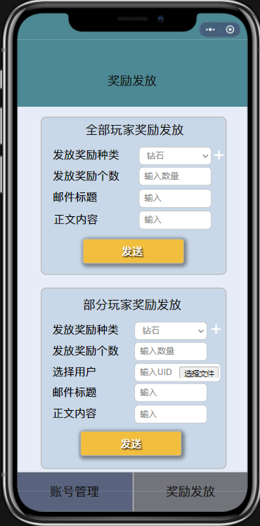
界面原型

Slide 33
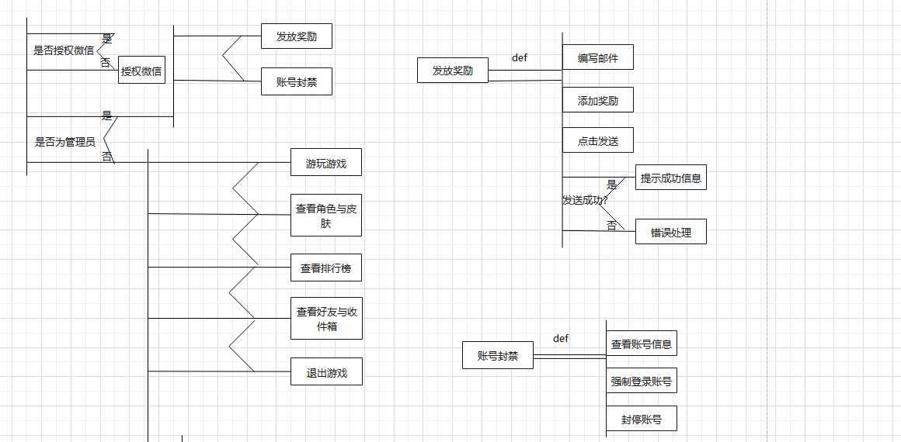
PAD图

Slide 34
3
配置更新

Slide 35
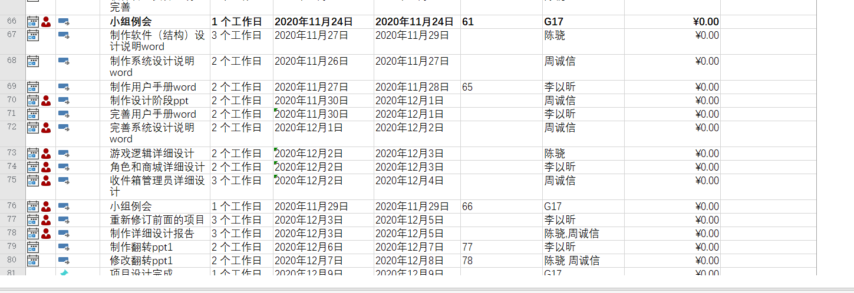
甘特图

Slide 36
会议纪要
绩效评价
4

Slide 37
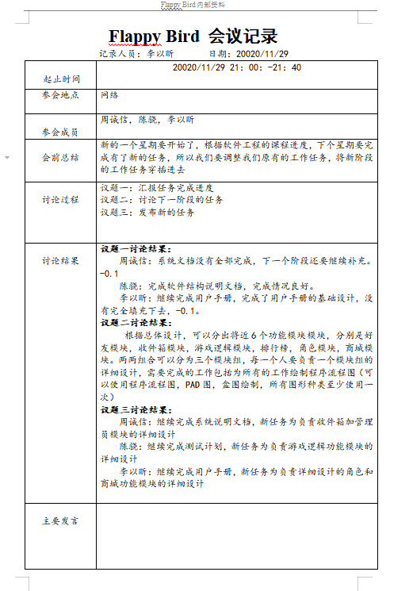
会议纪要

Slide 38
陈骁
暂无
绩效评价
贰
周诚信
暂无
李以昕
暂无
壹
叁

Slide 39
参考资料
原有文档：
[1]GB+T-8567-2006计算机软件文档编制规范 11 - 软件(结构)设计说明(SDD)
[2]SE2020-G17-项目介绍正式版1.0.docx
[3]SE2020-G17-项目计划书1.2.docx
[4]SE2020-G17-可行性分析1.2.docx
[5]SE2020-G17-软件需求说明1.2.docx
[ ]
游戏： 《阴阳师》
《荒野乱斗》
《部落冲突》
文献：
[1]锐减知识的店 软件工程 软件体系结构 百度文库[OL/DB] [2020-04-29] (2020-11-29)
软件工程 软件体系结构 - 百度文库 (baidu.com) [2]《计算机软件文档编制规范GB-T8567-2006》
[3]xjCherie HIPO图 CSDN[OL/DB] [2014-11-20](2020-11-30)
书籍： 《软件工程导论（第9版）》张海藩，牟永敏编著

Slide 40
感谢聆听
2019
时尚中国风通用模板

Slide 41

点击此处添加标题
点击此处添加标题
点击此处添加文本信点击此处添加文本信点击此处添加文本信点击此处添加文本信点击此处添加文本信点击此处添加文本信点击此处添加文本信点击此处添加文本信点击此处添加文本信点击此处添加文本信
点击此处添加文本信点击此处添加文本信点击此处添加文本信点击此处添加文本信点击此处添加文本信点击此处添加文本信点击此处添加文本信点击此处添加文本信点击此处添加文本信点击此处添加文本信

Slide 42

点击此处添加标题
点击添加文本信息点击添加文本信息点击添加文本信息点击添加文本信息点击添加文本信息点击添加文本信息点击添加文本信息点击添加文本信息点击添加文本信息
添加
标题
点击添加文本信息点击添加文本信息点击添加文本信息点击添加文本信息点击添加文本信息点击添加文本信息点击添加文本信息点击添加文本信息点击添加文本信息
添加
标题

Slide 43

点击此处添加标题
添
加
标
题
点击此处添加文本信点击此处添加文本信点击此处添加文本信点击此处添加文本信点击此处添加文本信点击此处添加文本信点击此处添加文本信点击此处添加文本信点击此处添加文本信点击此处添加文本信
点击此处添加文本信点击此处添加文本信点击此处添加文本信点击此处添加文本信点击此处添加文本信点击此处添加文本信点击此处添加文本信点击此处添加文本信点击此处添加文本信点击此处添加文本信

Slide 44


点击此处添加标题
点击此处添加标题
01
点击此处添加文本信点击此处添加文本信点击此处添加文本信点击此处添加文本信点击此处添加文本信点击此处添加文本信点击此处添加文本信点击此处添加文本信点击此处添加文本信点击此处添加文本信
点击此处添加标题
02
点击此处添加文本信点击此处添加文本信点击此处添加文本信点击此处添加文本信点击此处添加文本信点击此处添加文本信点击此处添加文本信点击此处添加文本信点击此处添加文本信点击此处添加文本信

Slide 45
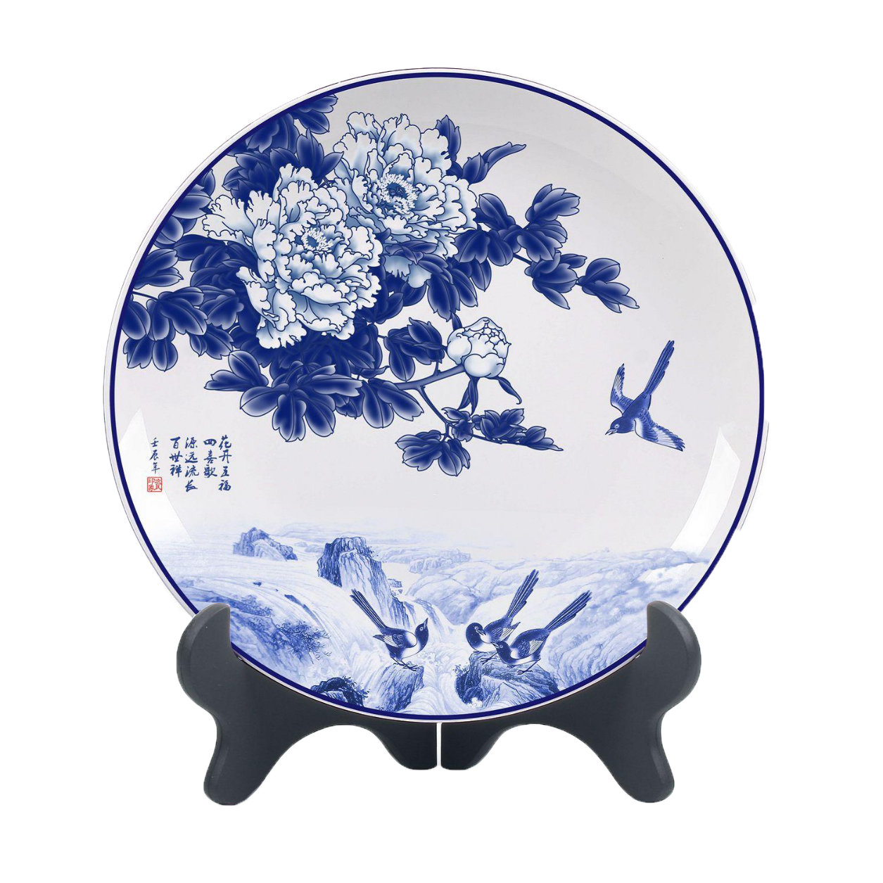
点击此处添加标题
点击此处添加标题
点击此处添加标题
点击此处添加文本信点击此处添加文本信点击此处添加文本信点击此处添加文本信点击此处添加文本信点击此[-婷婷]旗舰店https://[-婷婷]处添加文本信点击此处添加文本信点击此处添加文本信点击此处添加文本信点击此处添加文本信
点击此处添加文本信点击此处添加文本信点击此处添加文本信点击此处添加文本信点击此处添加文本信点击此处添加文本信点击此处添加文本信点击此处添加文本信点击此处添加文本信点击此处添加文本信

Slide 46
第贰章
2017
点击此处添加标题

Slide 47

点击此处添加标题
点击此处添加文本信点击此处添加文本信点击此处添加文本信点击此处添加文本信点击此处添加文本信点击此处添加文本信点击此处添加文本信点击此处添加文本信点击此处添加文本信点击此处添加文本信
点击此处添加文本信点击此处添加文本信点击此处添加文本信点击此处添加文本信点击此处添加文本信点击此处添加文本信点击此处添加文本信点击此处添加文本信点击此处添加文本信点击此处添加文本信

Slide 48
点击此处添加标题
点击此处添加文本信点击此处添加文本信点击此处添加文本信点击此处添加文本信点击此处添加文本信点击此处添加文本信
贰
点击此处添加文本信点击此处添加文本信点击此处添加文本信点击此处添加文本信点击此处添加文本信点击此处添加文本信
点击此处添加文本信点击此处添加文本信点击此处添加文本信点击此处添加文本信点击此处添加文本信点击此处添加文本信
壹
叁

Slide 49

点击此处添加标题
单击此处输入标题
单击此处输入标题
点击此处添加文本信点击此处添加文本信点击此处添加文本信点击此处添加文本信点击此[-婷婷]旗舰店https://[-婷婷]处添加文本信
点击此处添加文本信点击此处添加文本信点击此处添加文本信点击此处添加文本信点击此处添加文本信
单击此处输入标题
单击此处输入标题
点击此处添加文本信点击此处添加文本信点击此处添加文本信点击此处添加文本信点击此处添加文本信
点击此处添加文本信点击此处添加文本信点击此处添加文本信点击此处添加文本信点击此处添加文本信

Slide 50


点击此处添加标题
点击此处添加文本信点击此处添加文本信点击此处添加文本信点击此处添加文本信点击此处添加文本信点击此处添加文本信点击此处添加文本信点击此处添加文本信点击此处添加文本信点击此处添加文本信点击此处添加文本信点击此处添加文本信点击此处添加文本信
添
加
标
题

Slide 51


单击此处添加标题
单击此处添加标题
单击此处添加标题
单击此处添加标题
标题
标题
壹
贰
叁
肆

Slide 52
第叁章
2017
点击此处添加标题

Slide 53
点击此处添加标题
点击此处添加标题
01
单击此处添加段落文本单击此处添加段落文本单击此处添加段落文本
02
单击此处添加段落文本单击此处添加段落文本单击此处添加段落文本
03
单[-婷婷]旗舰店https://[-婷婷]
04
单击此处添加段落文本单击此处添加段落文本单击此处添加段落文本

Slide 54


添
加
标
题
单击此处输入标题
单击此处输入标题
点击此处添加文本信点击此处添加文本信点击此处添加文本信点击此处添加文本信点击此处添加文本信点击此处添加文本信
点击此处添加文本信点击此处添加文本信点击此处添加文本信点击此处添加文本信点击此处添加文本信点击此处添加文本信

Slide 55




点击此处添加标题
添加信息
添加信息
添加信息
添加信息
点击此处添加文本信息点击此处添加文本信息
点击此处添加文本信息点击此处添加文本信息
点击此处添加文本信息点击此处添加文本信息
点击此处添加文本信息点击此处添加文本信息

Slide 56
点击此处添加标题
添
加
标
题
点击添加文本信息点击添加文本信息点击添加文本信息点击添加文本信息点击添加文本信息点击添加文本信息点击添加文本信息点击添加文本信息点击添加文本信息点击添加文本信息点击添加文本信息

Slide 57
第肆章
2017
点击此处添加标题

Slide 58
点击此处添加标题
添
加
标
题
01
单击此处添加段落文本单击此处添加段落文本单击此处添加段落文本
02
单击此处添加段落文本单击此处添加段落文本单击此处添加段落文本
03
单击此处添加段落文本单击此处添加段落文本单击此处添加段落文本
04
单击此处添加段落文本单击此处添加段落文本单击此处添加段落文本
05
单击此处添加段落文本单击此处添加段落文本单击此处添加段落文本
06
单击此处添加段落文本单击此处添加段落文本单击此处添加段落文本

Slide 59
点击此处添加标题
90%
60%
25%
10%
单击此处输入标题
单击此处输入标题
单击此处输入标题
单击此处输入标题
点击此处添加文本信点击此处添加文本信点击此处添加文本信点击此处添加文本信
点击此处添加文本信点击此处添加文本信点击此处添加文本信点击此处添加文本信
点击此处添加文本信点击此处添加文本信点击此处添加文本信点击此处添加文本信
点击此处添加文本信点击此处添加文本信点击此处添加文本信点击此处添加文本信

Slide 60

点击此处添加标题
点击此处添加标题
点击此处添加文本信点击此处添加文本信点击此处添加文本信点击此处添加文本信点击此处添加文本信点击此处添加文本信
点击此处添加标题
点击此处添加标题
点击此处添加文本信点击此处添加文本信点击此处添加文本信点击此[-婷婷]旗舰店https://[-婷婷]处添加文本信点击此处添加文本信点击此处添加文本信
点击此处添加文本信点击此处添加文本信点击此处添加文本信点击此处添加文本信点击此处添加文本信点击此处添加文本信

Slide 61
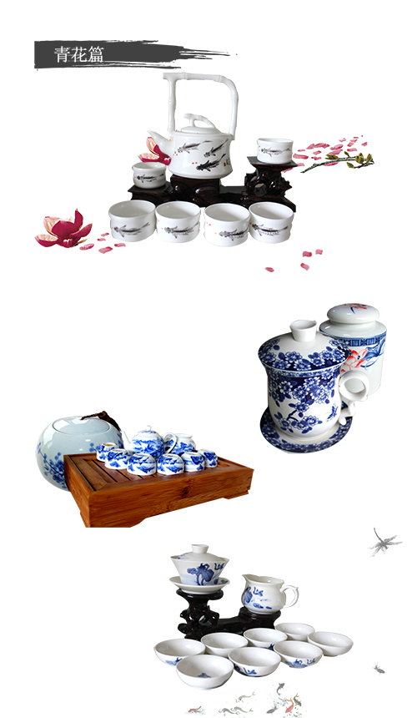
点击此处添加标题
点击此处添加文本信点击此处添加文本信[-婷婷]旗舰店https://[-婷婷]本信点击此处添加文本信
点击此处添加文本信点击此处添加文本信点击此处添加文本信点击此处添加文本信点击此处添加文本信点击此处添加文本信
点击此处添加文本信点击此处添加文本信点击此处添加文本信点击此处添加文本信点击此处添加文本信点击此处添加文本信

